Slide 1
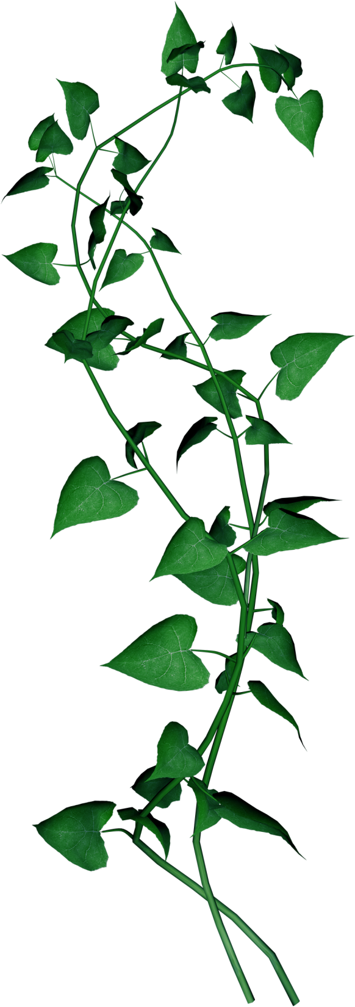
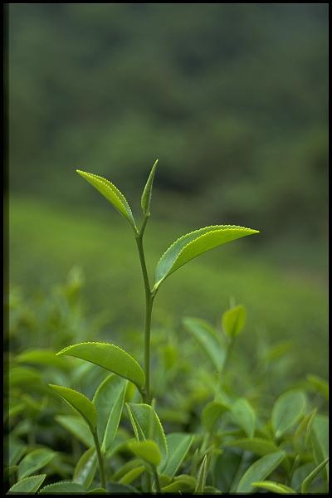
Влияние биостимуляторов на укоренение и развитие черенков традесканции
МОБУ СОШ № 26
обучающейся 6 «Б» класса
Сокольской Виктории

Slide 2
Целью данного исследования является выявление влияния биостимуляторов на укоренение и развитие черенков традесканции.
Задачи:
1) ознакомиться со способом вегетативного размножения растений;
2) исследовать стимулирующее влияние «Энергена» и «Корневина» на укоренение и развитие черенков традесканции;
3) дать научное описание стимулирующего влияния «Энергена» и «Корневина» на укоренение и развитие черенков традесканции;
4) установить реакцию растений на обработку биостимуляторами.
Объектом исследования является биостимулирующие вещества «Энерген» и «Корневин».
Предметом – влияние биостимуляторов на укоренение и развитие черенков традесканции.
Гипотеза – обработка черенков традесканции оказывает стимулирующее влияние на развитие растения.

Slide 3
Этапы исследовательской деятельности:
Сбор информации об объекте и предмете исследования
Выдвижение гипотезы
Эксперимент
Анализ полученных данных
Выводы

Slide 4
Актуальность исследования:
Наверное, каждый из начинающих любителей комнатных растений сталкивался с такой проблемой: поставили черенок в воду или посадили в землю, а он замер в своем развитии. В то же время современное цветоводство в настоящее время имеет достаточно средств для решения данной проблемы. Просто не все еще знают, что существуют особые вещества, способные стимулировать рост растений и тем самым сокращая время на укоренение черенков. Я задалась целью выявить влияние биостимулирующих веществ на развитие черенков традесканции. В связи с этим тема моего исследования актуальна.

Slide 5
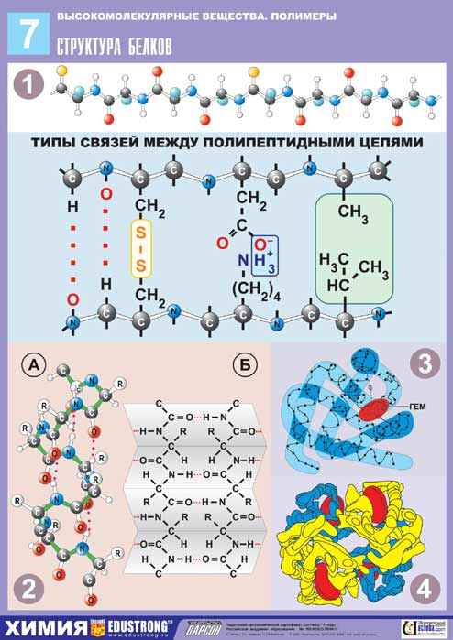
Фитогормоны
Большинство физиологических процессов, в первую очередь рост, формообразование и развитие растений регулируется гормонами. Гормоны растений получили название фитогормонов.
Фитогормоны — это вещества, вырабатывающиеся в процессе естественного обмена веществ и оказывающие в ничтожных количествах регуляторное влияние, координирующее физиологические процессы. В этой связи к ним часто применяется термин — природные регуляторы роста или биостимуляторы.
Они образуются в активно делящихся тканях — на кончике корня, в почках, молодых листьях.
Фитогормоны не являются удобрениями и безвредны для человека, потому что и так содержатся почти во всех растениях, которые мы выращиваем.

Slide 6
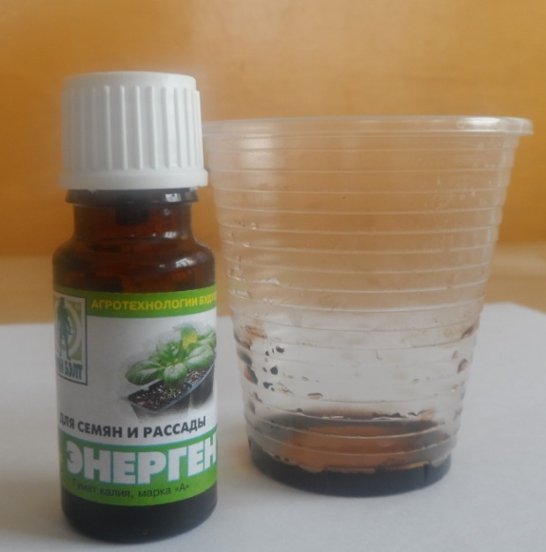
«Энерген» - комплексное кон-центрированное органоминеральное удобрение, содержащее гумат калия является стимулятором роста и раз-вития растений.
Применение гумата калия стимулирует:
развитие мощной корневой системы,
- ускоряет обменные процессы в растительной клетке,
предохраняет растения от целого ряда грибковых и вирусных заболеваний,
повышает морозоустойчивость,
- увеличивает энергию прорастания и всхожесть семян,
- повышает иммунитет,
- повышает урожайность.
Гумат калия

Slide 7
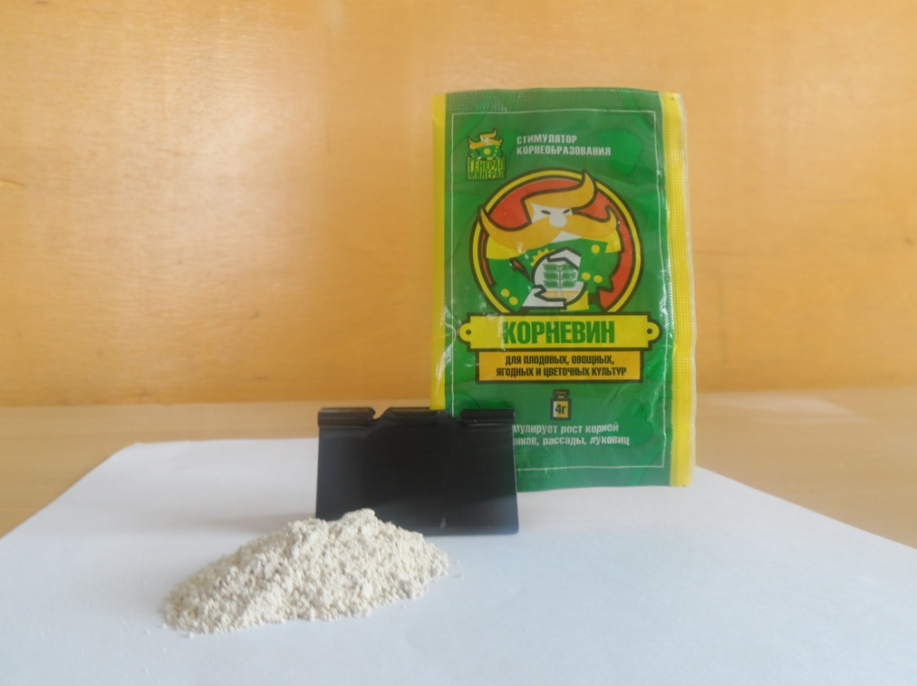
«Корневин» – это биостимулирующий препарат для растений в состав которого входит индолилмасляная кислота в концентрации 5 г/кг, которая, попадая на растение, слегка раздражает его покровные ткани, чем стимулирует появление каллуса («живых» клеток, образующихся на поверхности ранки) и корней.
В результате естественного синтеза ИМК преобразуется в фитогормон гетероауксин, который, собственно, и стимулирует корнеобразование.
Корневин

Slide 8
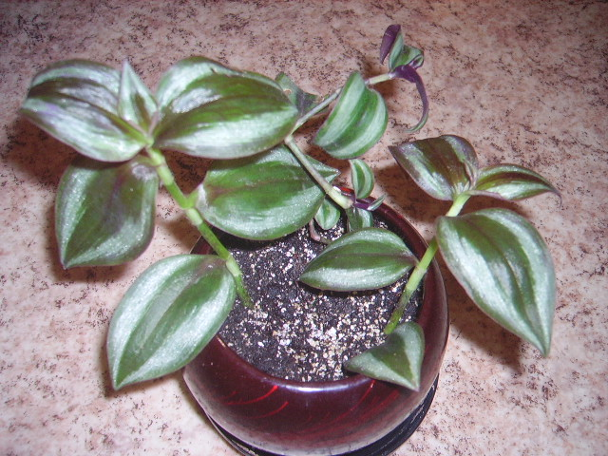
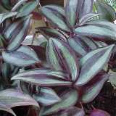
Традесканция
Это растение названо в честь английского садовода Джона Традесканта. Русское же название традесканции – «бабьи сплетни».
Размножается традесканция очень хорошо стеблевыми черенками, легко укореняется в земле, может расти долгое время и в воде.
Из дополнительной литературы я узнала, что традесканция – это очень полезное растение. Она очищает и увлажняет воздух в комнате, нейтрализует электромагнитное излучение.

Slide 9
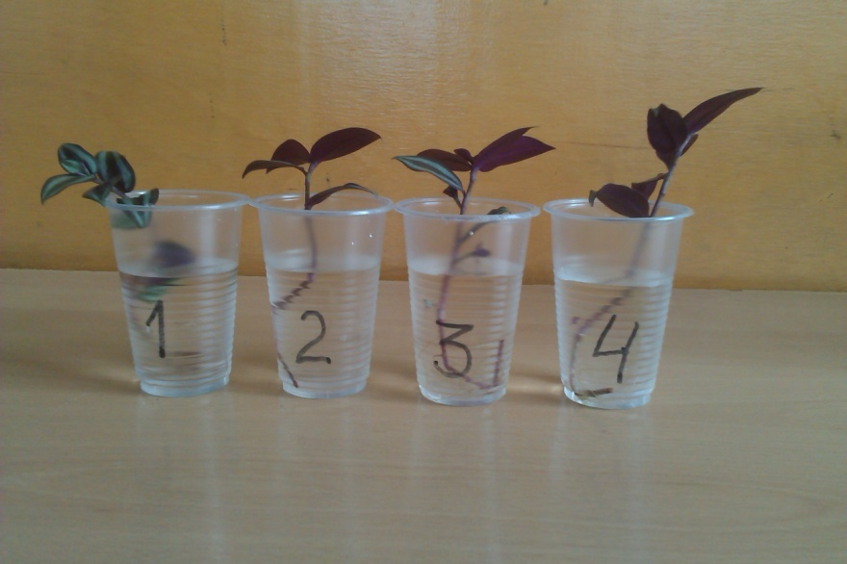
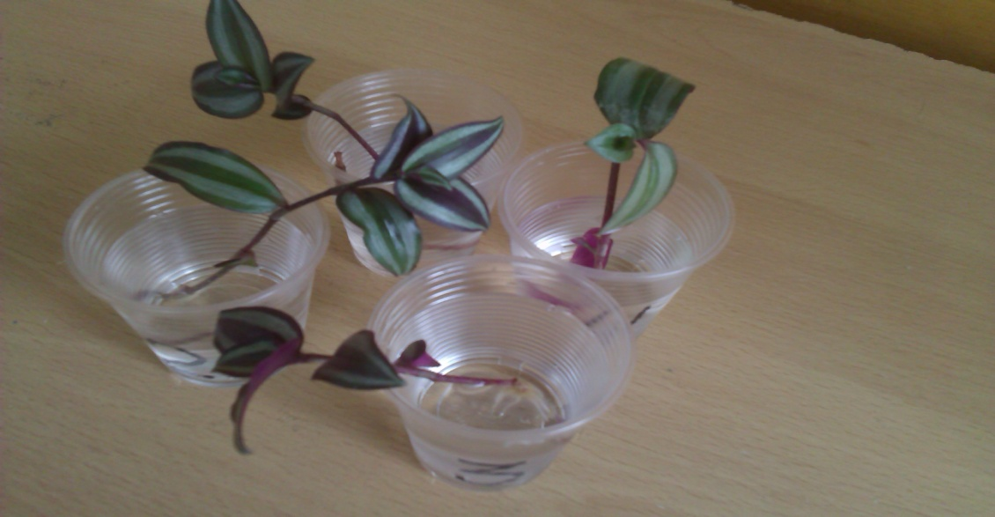
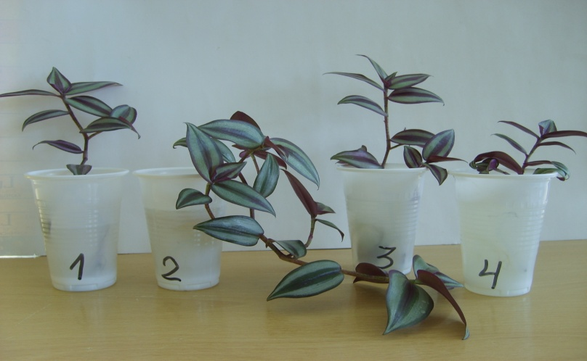
Эксперимент
1 проба – вода
2 проба – черенок обработан
«Энергеном»
3 проба – черенок обработан
«Корневином»
4 проба – черенок обработан вначале «Корневином»,
а затем «Энергеном»

Slide 10
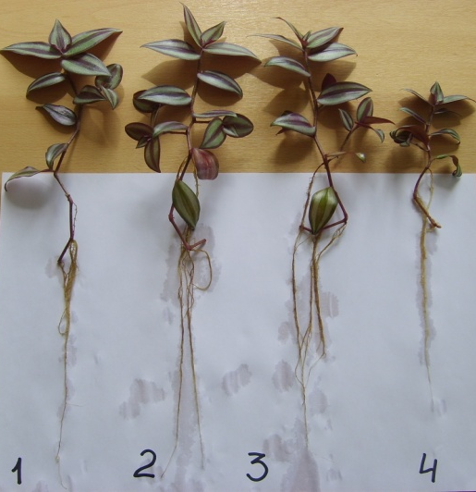
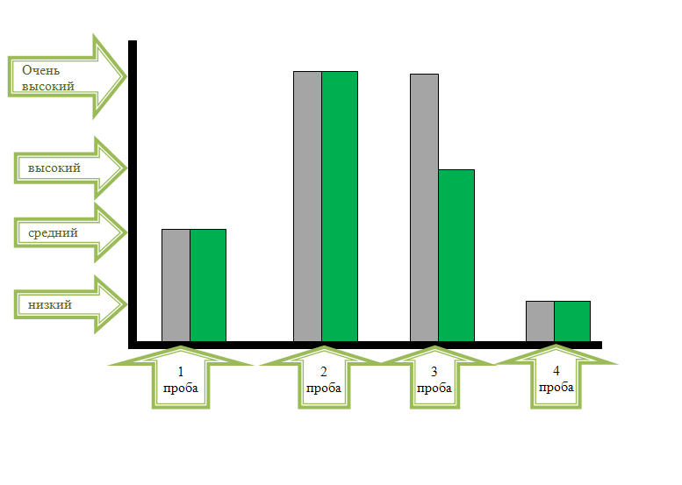
Результаты исследования показали:
Корневая система
- Корневая система
- Стеблевой побег

Slide 11

Выводы:
Биостимуляторы роста «Энерген»
и «Корневин» ускорили процесс
образования корней у всех
черенков традесканции.
Рост и развитие (образование
боковых побегов) черенков
традесканции, обработанных
биостимуляторами усилился.
Совмещение обработки черенков
двумя видами биостимуляторов
замедлил развитие растения.
Воздействие «Энергена» на развитие
надземной части растения первично, то у
«Корневина» это воздействие вторично.

Slide 12
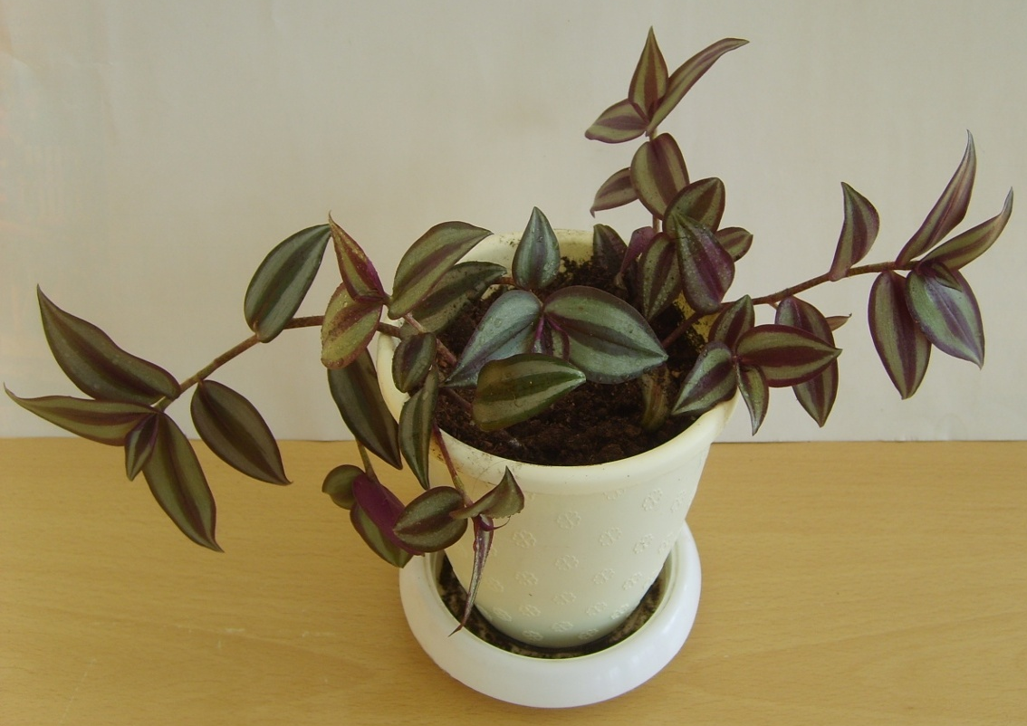
Рекомендации
В результате моего исследования было выявлено положительное влияние биостимуляторов на развитие растения. Поэтому я рекомендую всем любителям комнатного цветоводства использовать стимуляторы роста для быстрого и эффективного корнеобразования. Но при этом необходимо знать, что фитогормоны оказывают влияние лишь тогда, когда в растении их недостает. Важно так же соблюдать дозировку, так как только в малых концентрациях они стимулируют рост растения, а в больших подавляют его.

Slide 13
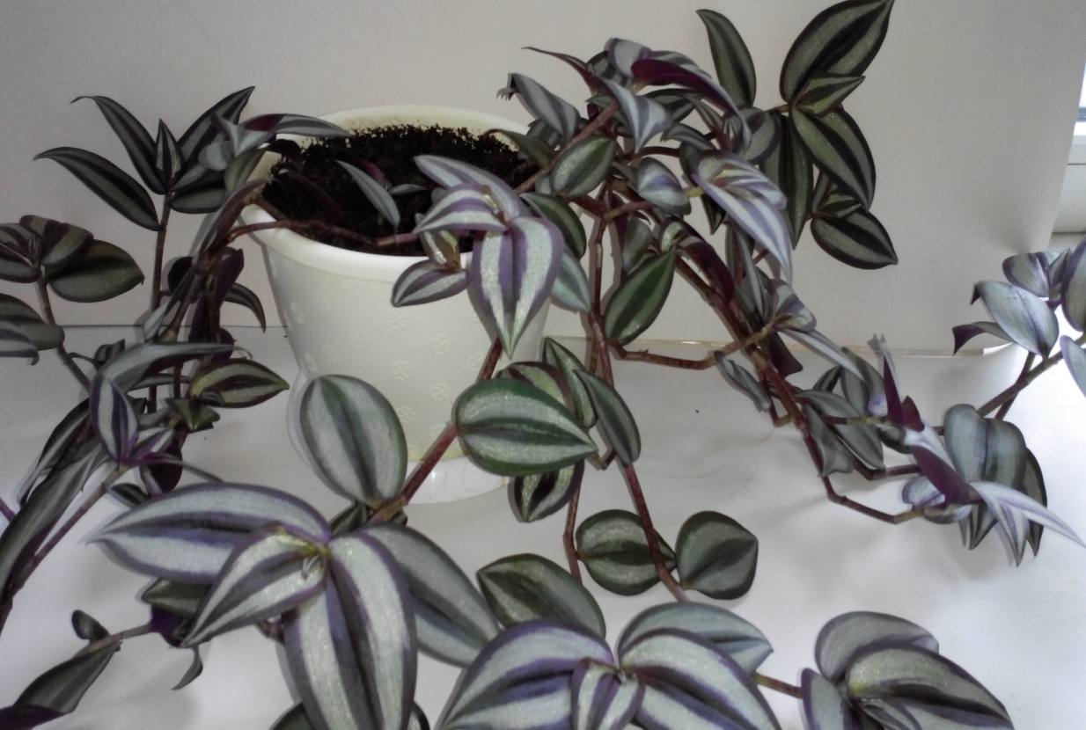
Спасибо за внимание

